Slide 1
Chongqing University of Technology
ATAI
Advanced Technique of Artificial Intelligence
Chongqing Unive
Towards Sentiment and Emotion aided Multi-modal Speech Act Classification in Twitter
（NAACL-2021)
Reported by Jia Wang
Notes:
Twitter中情感和情感辅助的多模态言语行为分类

Slide 2
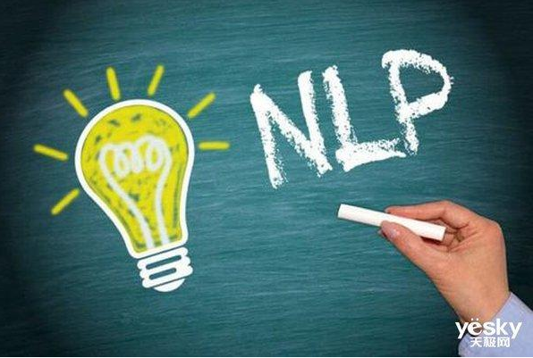
Chongqing University of Technology
ATAI
Advanced Technique of Artificial Intelligence
Chongqing University of Technology
1. Introduction
2. Approach
3. Experiments
4. Conclusion

Slide 3
Introduction
Notes:
言语行为识别是确定说话人的交际内容或语用（例如，陈述、请求、问题等）的初步手段之一，“TA”指推特行为
“陈述”（sta）、“表达”（exp）、“问题”（que）、“请求”（req）、“建议”（sug）、“威胁”（tht）和“其他”（oth）
（b）我们使用数据集中的两个例子来证明我们的假设，即推特者的情绪和情绪状态可以帮助识别TA。
（a）我们从数据集中展示了两个例子，以强调将其他非语言特征（如tweet中的表情符号）与文本一起包含在几个tweet分析任务中的重要性。

Slide 4
Introduction
Dataset: Emotion-Tweet Act Dataset EmoTA（SemEval-2018 dataset）
Notes:
多年来，作为一项标准任务，确定话语交际意图的言语行为分类已被广泛研究。
每个tweet都包含它的tweet ID和两种模式：文本和表情符号。表1显示了提议数据集中的少数推文样本以及相应的TA、情绪和情感标签。
“陈述”（sta）、“表达”（exp）、“问题”（que）、“请求”（req）、“建议”（sug）、“威胁”（tht）和“其他”（oth）。

Slide 5
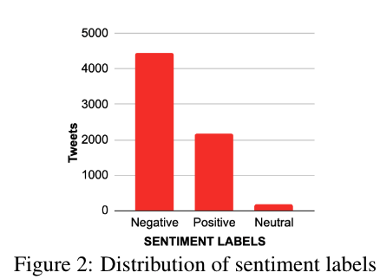
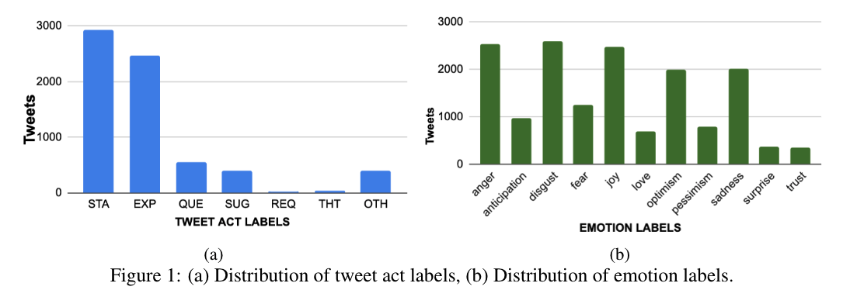
Introduction
Dataset: Emotion-Tweet Act Dataset EmoTA
Notes:
“陈述”（sta）、“表达”（exp）、“问题”（que）、“请求”（req）、“建议”（sug）、“威胁”（tht）和“其他”（oth）

Slide 6
Introduction
• We create a new dataset called EmoTA consisting of tweets with high-quality annotations of TAs, including emotionally aided and multi-modal cues.
• We establish the need for considering the sentiment and emotional state of the tweeter while identifying TAs.
•We propose a Dyadic Attention Mechanism(DAM) based multi-task adversarial learning framework for multi-modal TAC, SA and ER, In DAM, we incorporate intra-modal and inter-modal attention to integrate information across multiple modalities and learn generalized features across multiple tasks.
•We illustrate performance gains by jointly optimizing TAC, SA and ER. Multi-modal and multi-task TAC performs significantly better than its uni-modal and single task TAC variants.
Notes:
我们确定了在识别TAs时考虑推特人的感知和情绪状态的必要性

Slide 7
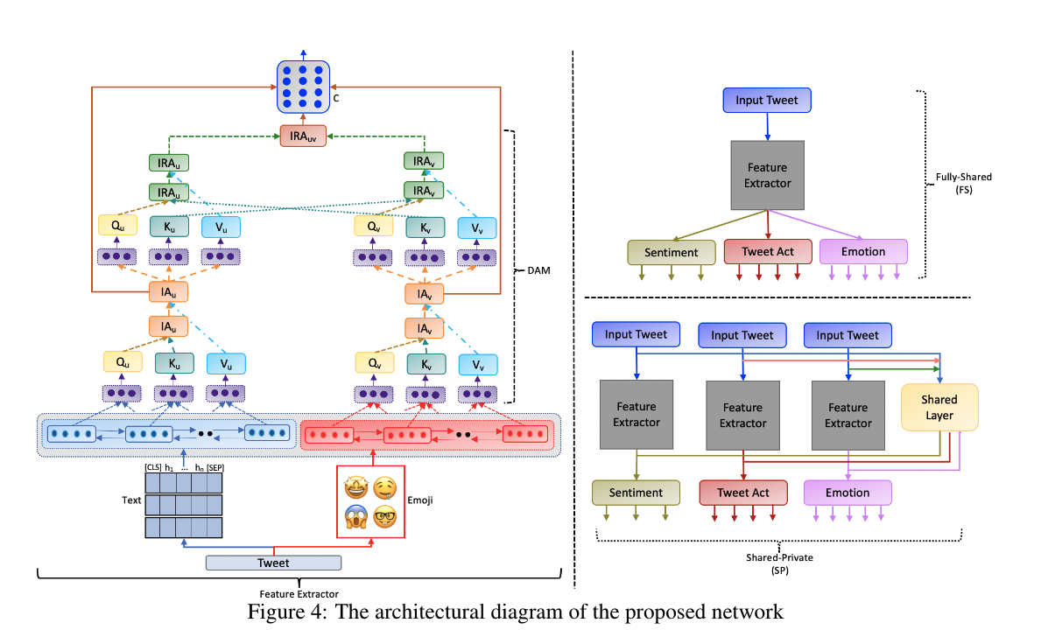
Approach

Slide 8
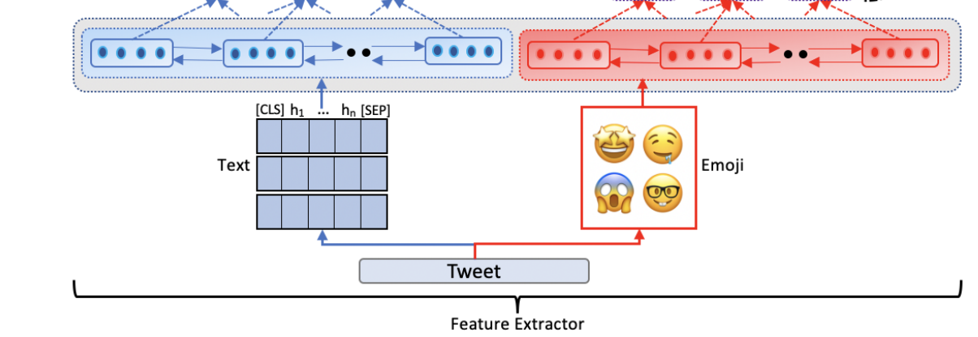
Approach
Feature Extraction
Textual Features
Emoji Features
emoji: a python based library foreliciting the pictorial image of an emoji (primarily that of a face, object or symbols)
emoji2vec

Slide 9
Approach
Modality Encoders
fully shared (FS) or shared-private model (SP).
In a FS variant, two representations are obtained one for textand another for emoji cumulatively for optimizingall the three tasks. However, for a SP model, six encoding representations are obtained. Three for text and the remaining for emoji forming a pair of text-emoji representations for each of the three tasks.
Notes:
根据所使用的多任务学习框架的不同（例如，完全共享（FS）或共享私有模型（SP）），来自模态编码者的表示的数量有所不同。在FS变量中，为了优化所有三个任务，获得了两种表示：一种表示文本，另一种表示表情。然而，对于SP模型，可以得到六种编码表示。三个用于文本和剩下的用于表情符号，构成三个任务中每个任务的一对文本表情符号表示。

Slide 10
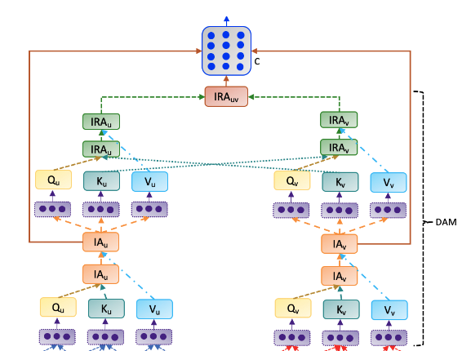
Approach
Dyadic Attention Mechanism
FS
SP
Notes:
这些三元组被用于计算各种组合中不同目的的注意值，其中包括内部注意和交互注意。

Slide 11
Approach
Intra-modal Attention.
Notes:
这些三元组被用于计算各种组合中不同目的的注意值，其中包括内部注意和交互注意。

Slide 12
Approach
Inter-modal Attention
In this manner, we obtain one IRA score as for FS variant and three IRA scores for SP model as
Notes:
这些三元组被用于计算各种组合中不同目的的注意值，其中包括内部注意和交互注意。

Slide 13
Approach
Attention Fusion
Notes:
这些三元组被用于计算各种组合中不同目的的注意值，其中包括内部注意和交互注意。

Slide 14
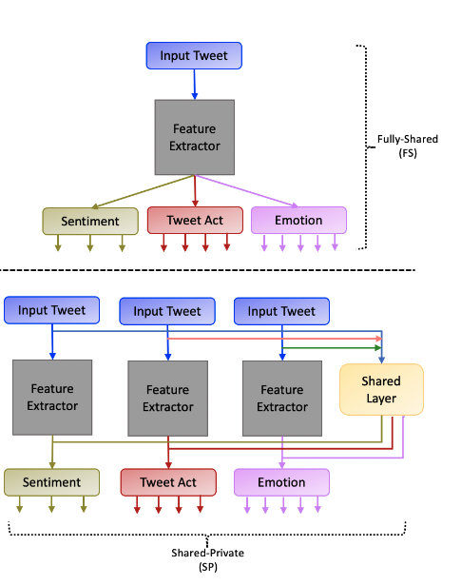
Approach
Shared Layer
The shared layer is in the form of a fully-connected layer of dimension
The inputs to the shared layer are the hidden representations of three IRAvectors :
Notes:
我们允许共享层学习任务不变特征, 因此，对于给定的tweet，如果模型正确地对输入中每个tweet的任务进行分类，则共享层的损失将最小化。这有助于学习不同任务的域不变特征空间

Slide 15
Approach
Adversarial Loss
Notes:
旨在使共享层和任务特定层的特征空间相互排斥

Slide 16
Approach
Classification Layer
The task-specific loss( ), shared loss ( )
and adversarial loss ( )
Notes:
从DAM模块获得的tweet的最终表示在与三个任务相关的三个通道中共享，即TAC、SA和ER（对于FS模型），三个单独任务的三个DAM表示受单独输出层的约束（对于SP模型）。
The task-specific loss(lt), shared loss (ls) and adversarial loss (ladv)

Slide 17
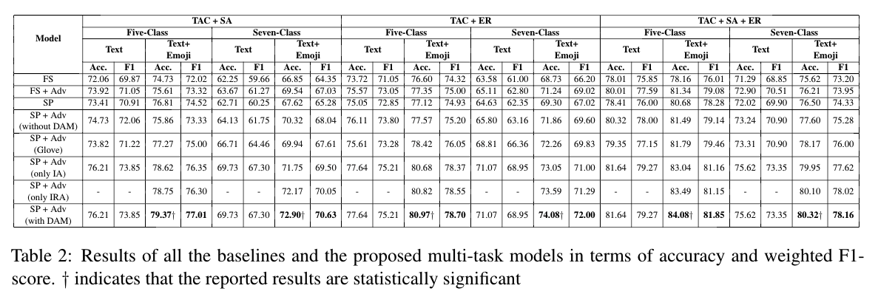
Experiments

Slide 18
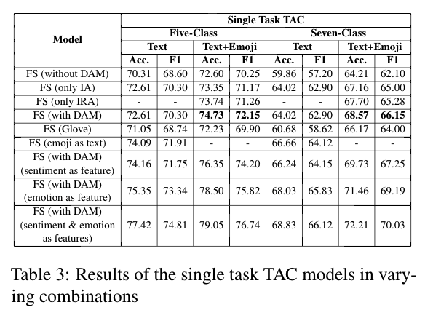
Experiments
Notes:
不同组合下单任务TAC模型的结果

Slide 19
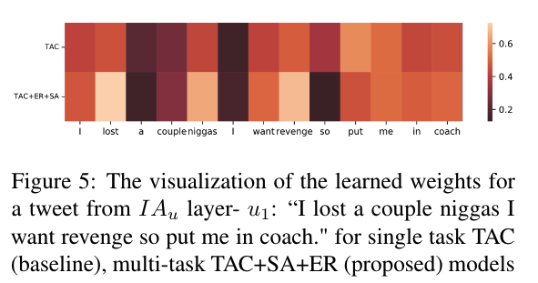
Experiments

Slide 20
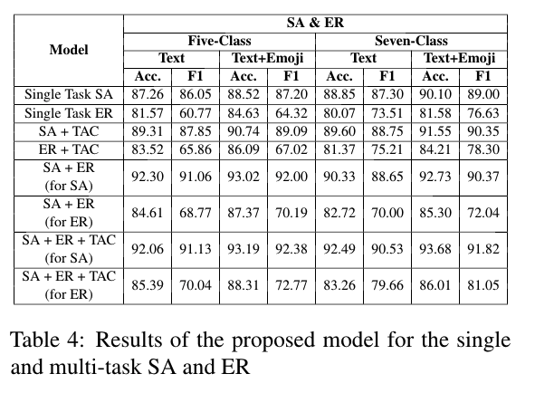
Experiments
Notes:
(b)深颜色表示更多的样本被错误分类。从热图上看，快乐样本很可能被预测为兴奋，而其他消极情绪则更容易被沮丧所迷惑。

Slide 21
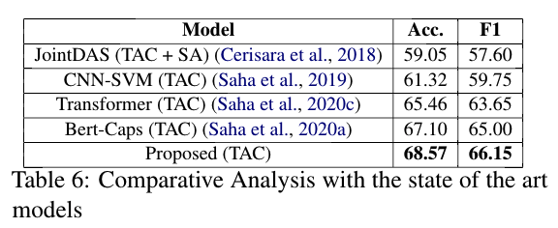
Experiments

Slide 22
Conclusion
In this paper, we studied the role of sentimentand emotion in speech act classification in Twitter. We curate a novel dataset EmoTA, that contains pre-annotated tweets with emotions collected from open-source dataset and annotated with TAs and sentiment categories. We propose a Dyadic Attention Mechanism based multi-modal (emojis and text), adversarial multi-task framework for joint optimization of TAs, sentiment and emo-tions. The DAM (dyadic attention mechanism) module employs intra-modal and inter-modal attention to fuse multiple modalities and learn generalized features across all the tasks. Results show that multi-modality and multi-tasking boosted the performance of TA identification compared to its uni-modal and single task TAC variants.

Slide 23
Thanks

